Slide 1
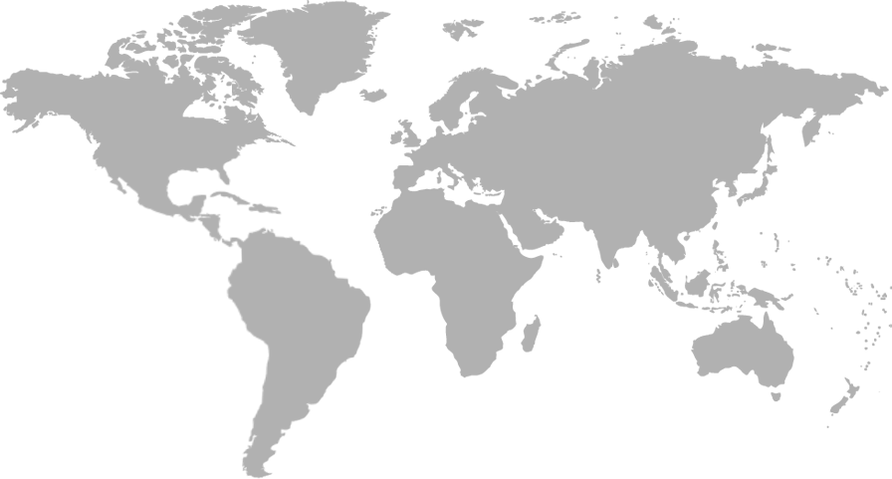
2
해외 시장 점검 성과
2016년 유럽 3개국 순방
역내 핵심국, 본사의 전통적 우방국들
유럽 전체 GDP의 47%, 유럽 전체 인구의 39% 차지
독일
GDP 4위를 견고하게 유지하는 경제 대국
영국
유럽 내에서도 대단한 영향력 행사
프랑스
세계적인 관광 대국이면서 문화와 패션에서도 선두적인 위치
Notes:
ㅇ2.대중남미 외교 성과에서 숫자 2 잘 보이게 해주세요.
ㅇ우리의 각별한 우방국들->우리의 전통적 우방국들

